Slide 1
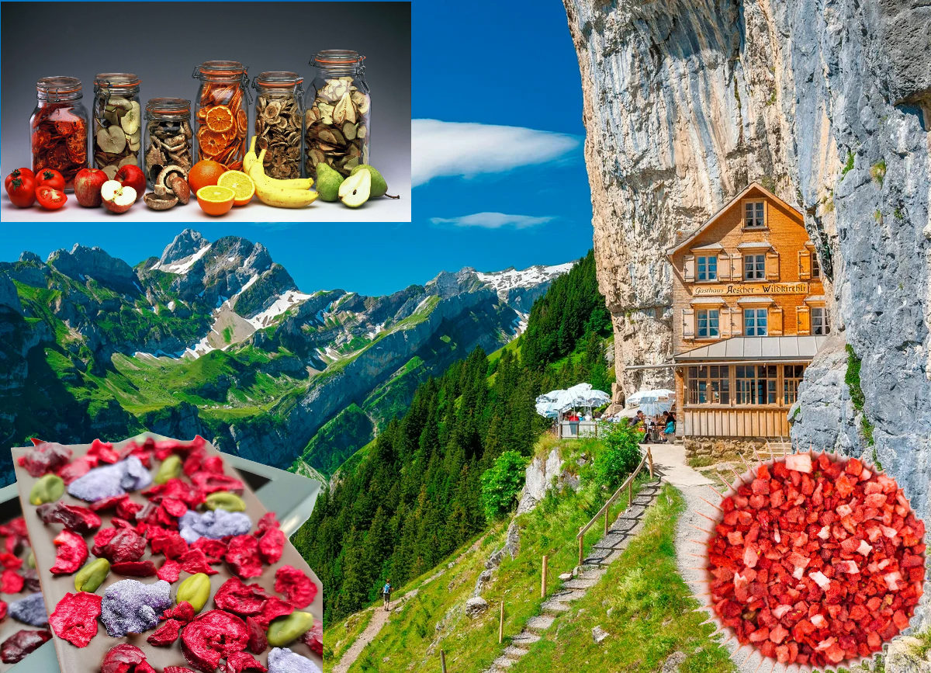
Сублимированные продукты
Министерство науки и высшего образования Российской Федерации
Федеральное государственное бюджетное образовательное учреждение высшего образования
«Московский государственный университет технологий и управления имени К.Г.Разумовского
(Первый казачий университет)»
Кто? | Чего хочет?
Александров Константин | Разбогатеть
Потребитель | Получить вкусный витаминизированный продукт, который с лёгкостью можно взять куда угодно, не беспокоясь о его условиях хранения и тяжести переноски
Сети магазинов | Новый ассортимент продуктов здорового и туристического питания. Большой срок годности и неприхотливые условия хранения и транспортировки
Армия | Включение в сухпаёк долгохранящихся, витаминизированных и лёгких продуктов. (например: из 1 кг мяса можно получить 200 гр продукта, который вернёт прежнюю массу во время готовки) * Перед приготовлением достаточно залить водой и дать напитаться
Какую проблему решаем:
Наш [сети магазинов здорового и туристического питания]
хочет [создать лёгкий, полезный продукт, способный долгое время сохранять витамины],
но не может, потому что
ему мешают [порча продуктов, потеря витаминов с течением времени],
а существующие [химическая консервация, тяжесть продуктов и упаковок]
обладают [убивает как вредные, так и полезные бактерии]
Какое решение предлагаем:
Для [Люди ведущие активный образ жизни, туристы, путешественники]
наше [решение – сублимация: сохранение витаминов и снижение веса продукта на 80-95%]
и в отличие от [Дорогих имеющихся аналогов в РФ]
будет иметь [меньший вес, сохранность витаминов, сохранность первоначального вкуса, меньшую стоимость]
Цель:
Создать ещё больше вариантов сублимированных продуктов и проанализировапть отзывы о продукте.
Команда:
Константин - сбор информации, анализ, составление планов, расчёты, проектирование, изготовление прототипов

